Slide 1

Meilenstein 3 – Gruppe 06
Hurrican Entertainment
CS108 Programmierprojekt, FS17
Benjamin Park
Cedrik Schimschar
Gowthaman Gobalasingam
Michel Borer

Slide 2
Einführung
Umsetzung / Modifikation von Brändi Dog, rundenbasiertes Spiel
Ähnlich wie Mensch ärgere dich dich, Murmeln vom Zwinger ins Ziel bringen
(Zweier Teams)
Gespielt mit normalen Spielkarten
Gewonnen wenn alle Murmeln (des Teams) im Ziel sind
FS 2017
Programmierprojekt (CS108) – Meilenstein 3 – Gruppe XY

Slide 3
Spielstatus
Spielstatus beinhaltet
  Brett:
  Das Brett ist in zwei Arrays gespeichert (Spielbrett, Zwinger)
  Vier Spieler mit je
    Vier Figuren:
    Klasse Token mit Spielernummer und Murmelnummer
    Einem „Deck“ Karten:
    Max. vier Karten in ArrayList (aus unendlichem Deck (Array))
Verwaltung:
  Karten auf Clientseite gespeichert
  Der Rest: Serverseitig verwaltet
  Mehrere Spiele: Mehrere Instanzen
FS 2017
Programmierprojekt (CS108) – Meilenstein 3 – Gruppe XY

Slide 4
Spielregeln
Jeder Spieler hat ein Blatt Karten und vier Figuren
  Leeres Blatt wird automatisiert gefüllt
  Kartentausch über Server an Partner
Bewegung nach Kartenwert, Start mit König oder Ass
  Server kontrolliert Eingabe: Kartenwert mit Zielort kompatibel?
Heimschicken, Überholverbot, Zieleinlauf
  Geschehen automatisiert, Server kennt Bedingungen, Check beim „Ablaufen“ des Weges
FS 2017
Programmierprojekt (CS108) – Meilenstein 3 – Gruppe XY

Slide 5
Technologien
Vernünftige Implementation von Spielregeln und Gamestate
Gute Benutzeroberfläche mit klarer Darstellung des Spiels
Sinnvolles Testing der Klassen und Methoden
Externe Libraries
    JUnit
    LWJGL
FS 2017
Programmierprojekt (CS108) – Meilenstein 3 – Gruppe XY

Slide 6
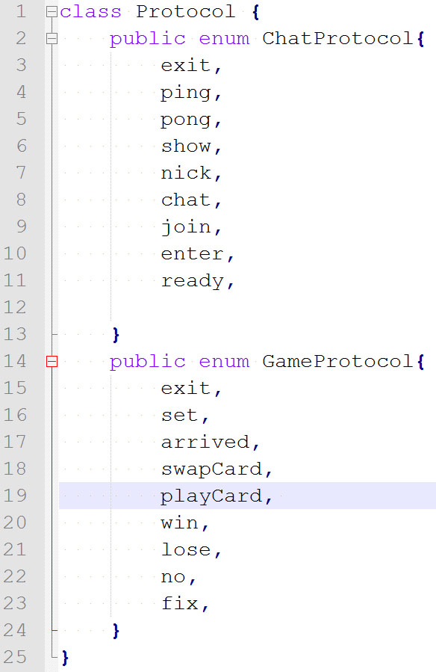
Netzwerk-Kommunikation
Kommunikation via TCP/IP
Broadcast: Clients in HashMap
  Iterating
  Print to Stream
Netzwerkprotokoll als Enumeratoren
  Form: Befehl;Argument1;...;ArgumentN
FS 2017
Programmierprojekt (CS108) – Meilenstein 3 – Gruppe XY

Slide 7
Arbeitsplan
Implementierung des Spielbretts komplizierter als gedacht
Chat GUI sowie Ping/Pong machten uns Schwierigkeiten
Entsprechender Zeitverlust, sowie Überstunden
Beginn der Arbeit an Meilenstein 4 hat sich verzögert
Entsprechend kürzere Frist für die Fertigstellung MS4
FS 2017
Programmierprojekt (CS108) – Meilenstein 3 – Gruppe XY

Slide 8
Qualitätssicherung
Qualitätsmerkmale und -indikatoren
  Funktionalität
    Server/Client-Verbindung
    Betriebssysteme
  Effizienz
    Arbeitsspeicher
Qualitätsmasse und Standards
  Funktioniert auf jedem „grossen“ Betriebssystem
  Einwandfreie Server/Client-Verbindung
  Speicherbedarf (Client): Nicht mehr als 1GB RAM
FS 2017
Programmierprojekt (CS108) – Meilenstein 3 – Gruppe XY

Slide 9
JUnit
Test der Gamelogik
  Klassen:
    Cards, Deck, Hand
    Board
    Game
FS 2017
Programmierprojekt (CS108) – Meilenstein 3 – Gruppe XY

